Slide 1
第五章 多项式
5.1 一元多项式代数
5.2 多项式的整除
5.3 最大公因式
5.4 因式分解
5.5 多项式函数
5.6 复系数多项式
5.7 实系数多项式和有理系数多项式

Slide 2
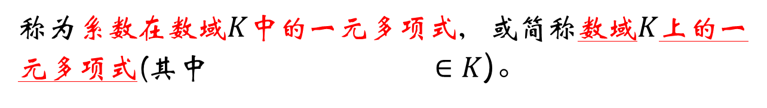
§5.1 一元多项式的定义与计算
记号.
以下的讨论总是以一个预先给定的数域K为基础.
设x是一个符号（或称文字或不定元）.
定义1.
设n是一个非负整数，形式表达式：
（1.1）
称为系数在数域$K$中的一元多项式, 或简称数域$K$上的一
元多项式(其中 $∈K$)。
注1. 在多项式（1.1）中 称为多项式的系数，
称为i 次项的系数.

Slide 3
注2. 若 a_{n}≠0 ，
则称a_{n}x^{n}为多项式f(x)的首项，
则称a_{n}x^{n}为多项式f(x)的首项，称a_{n}为首项系数，
则称a_{n}x^{n}为多项式f(x)的首项，称a_{n}为首项系数，n为多项式f(x)的次数，
记为$deg(f(x))$
规定零多
项式的次数为- ,也或者说不定义次数.
注3. 系数全为零的多项式
称为零多项式，记为0.
如果多项式f(x)与g(x)同次项系数全相等, 则
称 f(x)
与g(x)相等，记为f(x)=g(x).
定义2.
定义2.
注：若$deg\left(f\left(x\right)\right)≠deg\left(g\left(x\right)\right)$,则$f\left(x\right)≠g(x)$
定义3 若$f\left(x\right)=a, a≠0,称f\left(x\right)$是零次多项式

Slide 4
下面定义多项式的加法、减法与乘法.
设
是数域K上的两个多项式，且n≥m.
定义f(x)与g(x)的和为
f(x)与g(x)的差为
这里当n>m时, 取

Slide 5
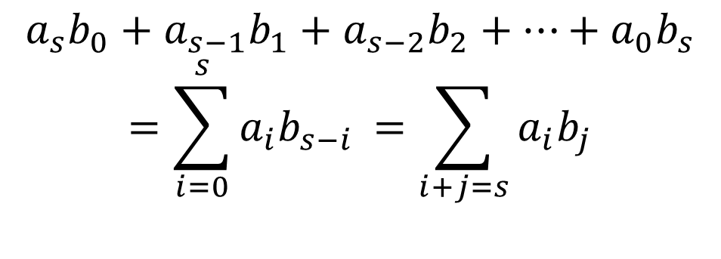

定义f(x)与g(x)的乘积为:
$f\left(x\right)g\left(x\right)=a_{n}b_{m}x^{n+m}+(a_{n}b_{m−1}+a_{n−1}b_{m})$ $x^{n+m−1}$
$$+⋯+ \left(a_{1}b_{0}+a_{0}b_{1}\right)x+a_{0}b_{0}$$
其中s次项的系数为：
$$a_{s}b_{0}+a_{s−1}b_{1}+a_{s−2}b_{2}+⋯+a_{0}b_{s}$$
$$=\sum_{i=0}^{s}{a_{i}b_{s−i }=\sum_{i+j=s}{a_{i}b_{j}}}$$
显然数域K上的两个多项式的和、差、乘积仍然是K上的
多项式。

Slide 6

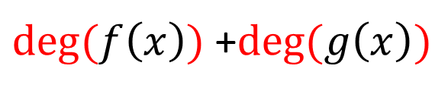
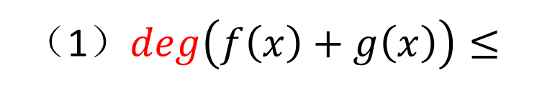



定理1. 关于多项式的次数有下面的结论：
（1）$deg\left(f\left(x\right)+g\left(x\right)\right)≤$
$$max⁡(deg\left(f\left(x\right)),deg(g\left(x\right))\right)$$
（2）
$$deg\left(f\left(x\right)g\left(x\right)\right)=$$
$deg⁡(f\left(x\right))$+$deg⁡(g\left(x\right))$
（3）若
$$f\left(x\right)≠0, g\left(x\right)≠0,$$
则
$$f\left(x\right)g\left(x\right)≠0,$$

Slide 7
多项式的运算满足如下运算律：
（1）加法交换律：f(x)+g(x)=g(x)+f(x)
(2)加法结合律：( f(x)+g(x))+h(x)= f(x)+(g(x)+h(x))
(3)乘法交换律： f(x)g(x)=g(x)f(x)
（4）乘法结合律： ( f(x)g(x))h(x)= f(x)(g(x)h(x))
（5）乘法对于加法的分配律：
f(x)(g(x)+h(x))= f(x)g(x)+f(x)h(x)

Slide 8
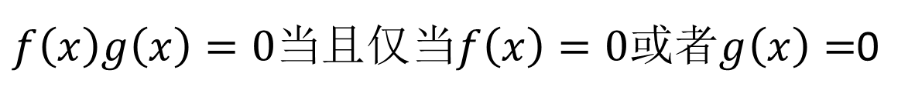
推论1.
$f\left(x\right)g\left(x\right)=0当且$仅当$f\left(x\right)=0或者g\left(x\right)=$0
推论2.
（消去律）：f(x)g(x)=f(x)h(x), f(x)≠0
则g(x)=h(x).
数域K上的所有一元多项式的全体，满足前面的加法与乘法运算，并称之为数域K上的一元多项式环.记为K[x],
定义3.
K称为K[x]的系数域
K[x]按照前面定义的加法数乘运算构成数域K上的线性空间.

Slide 9
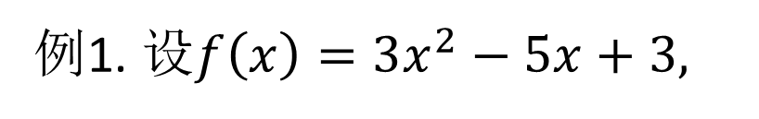
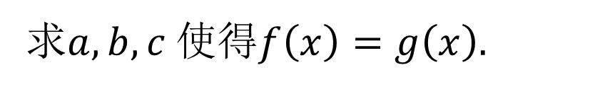
例1. 设$f\left(x\right)=3x^{2}−5x+3,$
$$g\left(x\right)=ax\left(x−1\right)+b\left(x+2\right)\left(x−1\right)+cx(x+2)$$
求$a, b,c 使得f\left(x\right)=g\left(x\right).$

